Slide 1



Slide 2
farmakovigilanční signály
Farmakovigilanční signály
MUDr. Petra Kaftanová
Seminář Aktuality ve farmakovigilanci, SÚKL

Slide 3
Obsah
Farmakovigilanční signály
Shrnutí obecných principů signal managementu
Monitoring EudraVigilance držiteli rozhodnutí o registraci
eRMR – electronic Reaction Monitoring Report

Slide 4
Důležité odkazy
Farmakovigilanční signály
EU guideline – GVP IX: Signal management
https://www.ema.europa.eu/en/human-regulatory/post-authorisation/pharmacovigilance/good-pharmacovigilance-practices
Signal management na stránkách EMA:
www.ema.europa.eu/ema/index.jsp?curl=pages/regulation/general/general_content_000587.jsp&mid=WC0b01ac0580727d1b
Eudravigilance User Manual – eRMR, Line listings, Active substances grouping reports:
https://www.ema.europa.eu/en/documents/regulatory-procedural-guideline/eudravigilance-user-manual-marketing-authorisation-holders_en.pdf
QaA on signal management:
https://www.ema.europa.eu/en/documents/other/questions-answers-signal-management_en.pdf

Slide 5
Shrnutí obecných principů signal managementu
Farmakovigilanční signály
detekce
validace
konfirmace
LMS (NAPs), EMA (CAPs), MAHs
LMS/ PRAC Rapp
PRAC
hodnocení + doporučení
analýza + stanovení priorit
CMD
CHMP

Slide 6
Monitoring EudraVigilance držiteli rozhodnutí o registraci – detekce signálů I
Farmakovigilanční signály
Od 22.2. 2018 – pilotní projekt
Monitoring EudraVigilance MAHs pro vybrané léčivé látky
  288 léčivých látek
  252 léčivých látek obsaženo v CAPs
  189 léčivých látek - new active substances
V případě detekce vyrozumění EMA, NCAs
Původní plán – 1 rok, v současné době pilotní projekt dle rozhodnutí EC prodloužen do konce roku 2021
List of active substances, které jsou obsahem pilotního projektu lze nalézt na webových stránkách EMA (Signal management)

Slide 7
Monitoring EudraVigilance držiteli rozhodnutí o registraci – detekce signálů II
Farmakovigilanční signály
Výstupy z pilotního projektu
v průběhu pilotního projektu EMA přijala 31 stand alone notifications
4 notifikace – látky, které nejsou uvedeny v seznamu pilotního projektu
27 notifikací – látky uvedené v seznamu pilotního projektu
  19 signálů nebylo validováno
  8 signálů zvalidováno (z toho byl 1 duplikát) – 1 signál byl konfirmován
konfirmovaný signál – železitá sůl sacharózy a koronární arteriospasmus – signál byl zhodnocen PRAC a PI přípravků byla aktualizována o Kounisův syndrom v bodu 4.4 a 4.8 SPC

Slide 8
eRMR – electronic Reaction Monitoring Report I
Farmakovigilanční signály
Nástroj pro signal detection
Obsahuje souhrná data pro možnost detekce statistických signálů včetně Reporting ODDS Ratio (ROR) = metoda pro detekci disproporcionality
Detekce signálů v EV založena na disproporcionalitě
Disproporcionalita – zjištění pomocí poměru počtu případů konkrétní reakce po aplikaci konkrétního přípravku vůči počtu případů dané reakce, která s přípravkem nesouvisela
Předpoklad – při kauzální souvislosti počet případů poroste
ROR je počítán pouze ze spontánně nahlášených případů
  případy typu ostatní a není známo jsou pro potřeby výpočtu ROR považovány za spontánní
  práh pro spodní hranici 95% CI ROR je hodnota větší než 1

Slide 9
eRMR – electronic Reaction Monitoring Report II
Farmakovigilanční signály
Nové možnosti v EVDAS pro MAHs od 28.4.2020
dříve byly pro MAHs možné dva typy eRMRs
  eRMR s fixní referenční periodou – pro držitele 6měsíců
  eRMR s ad-hoc referenční periodou – max 3 měsíce + 2 týdny (105 dní)
eRMR s ad-hoc referenční periodou – zrušeno
navýšení počtu eRMRs s fixní referenční periodou
V souladu s touto změnou došlo k 20.4.2020 k aktualizaci EudraVigilance User Manual
Záložky Line listing a Active substance grouping zůstaly beze změn

Slide 10
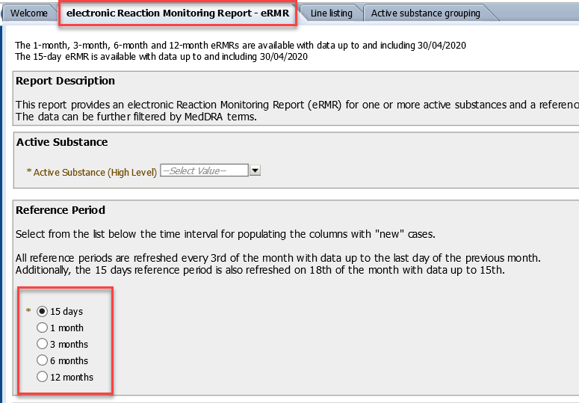
eRMR – electronic Reaction Monitoring Report III
Farmakovigilanční signály
eRMR s fixní referenční periodou – 5 typů reportu
  15 dní
  1 měsíc
  3 měsíce
  6 měsíců
  12 měsíců

Slide 11
eRMR – electronic Reaction Monitoring Report IV
Farmakovigilanční signály
Odstranění ad-hoc referenční periody v nabídce eRMR diskutováno s EV-EWG a současné také s MAHs prostřednictvím rozesílané survey
eRMR s ad-hoc periodou mělo značné technické požadavky
Výsledek survey zaslané MAHs
  167 odpovědí
  141 držitelů potvrdilo účast v pilotu
  Počet substancí jednoho MAH: 2 (max 25)
  Preferovaná frekvence eRMR: 3 měsíční (43%), 6 měsíční (36%)

Slide 12
eRMR – electronic Reaction Monitoring Report V
Farmakovigilanční signály
Hodnocení eRMR: je nutné znát safety profile dané léčivé látky, eRMR uvádí disproporcionalitu, neuvádí však, které reakce by měly být podrobně hodnoceny
V průběhu hodnocení je nutné vzít v úvahu očekávané NÚ, important identified and potential risks, missing information, NÚ, které byly přehodnocovány jako signál nebo v PSUR
Pokud dojde ke vzniku statistického signálu, neznamená to, že je signál validován. Všechny případy je nutné odborně zhodnotit.
pro detekci signálů by měly být používány reakce, které spadají mezi IME/DME
IME = „important medical events“
  IME list vytvořen EudraVigilance Expert Working Group
  aktuální IME list na webové stránce EudraVigilance: https://www.ema.europa.eu/en/human-regulatory/research-development/pharmacovigilance/eudravigilance/eudravigilance-system-overview

Slide 13
eRMR – electronic Reaction Monitoring Report VI
Farmakovigilanční signály
DME= „designated medical events“
  vytvořen EMA
  rekce, které vyžadují speciální pozornost, závažné, často vznikají po podání léčivých přípravků
  aktuální DME list - na webové stránce EMA, kapitola Signal management:
  https://www.ema.europa.eu/en/human-regulatory/post-authorisation/pharmacovigilance/signal-management

Slide 14
Detekce statistického signálu I
Farmakovigilanční signály
odlišná pravidla pro dospělou – pediatrickou – geriatrickou populaci
odlišná pravidla pro substance v additional monitoringu
dospělá populace:
  Spodní hranice 95% CI ROR je větší než 1
  3 případy u léčivých látek v additional monitoring, u ostatních léčivých látek 5 případů
  Reakce patří do IME listu (Important Medical Event) – vytvořený EudraVigilance Expert Working Group
geriatrická populace
  Spodní hranice 95% CI ROR je větší než 1
  Spodní hranice 95% CI relativního geriatrického ROR je větší než 1 (relat. geriatrické ROR = ROR geriatr/ ROR rest
  3 případy u léčivých látek v additional monitoring, u ostatních léčivých látek 5 případů
  Reakce patří do IME listu (Important Medical Event) – vytvořený EudraVigilance Expert Working Group

Slide 15
Detekce statistického signálu II
Farmakovigilanční signály
pediatrická populace
  Spodní hranice 95% CI ROR je větší než 1
  Spodní hranice 95% CI relativního pediatrického ROR je větší než 1 (relat. Pediatrické ROR = ROR paed/ ROR rest
  Additional monitoring - 2 případy, ostatní léčivé látky 3 případy
  Reakce patří do IME listu (Important Medical Event) – vytvořený EudraVigilance Expert Working Group

Slide 16
Děkujeme za pozornost
Státní ústav pro kontrolu léčiv
Šrobárova 48, 100 41 Praha 10
tel.: +420 272 185 111
fax: +420 271 732 377
e-mail: posta@sukl.cz

